Slide 1

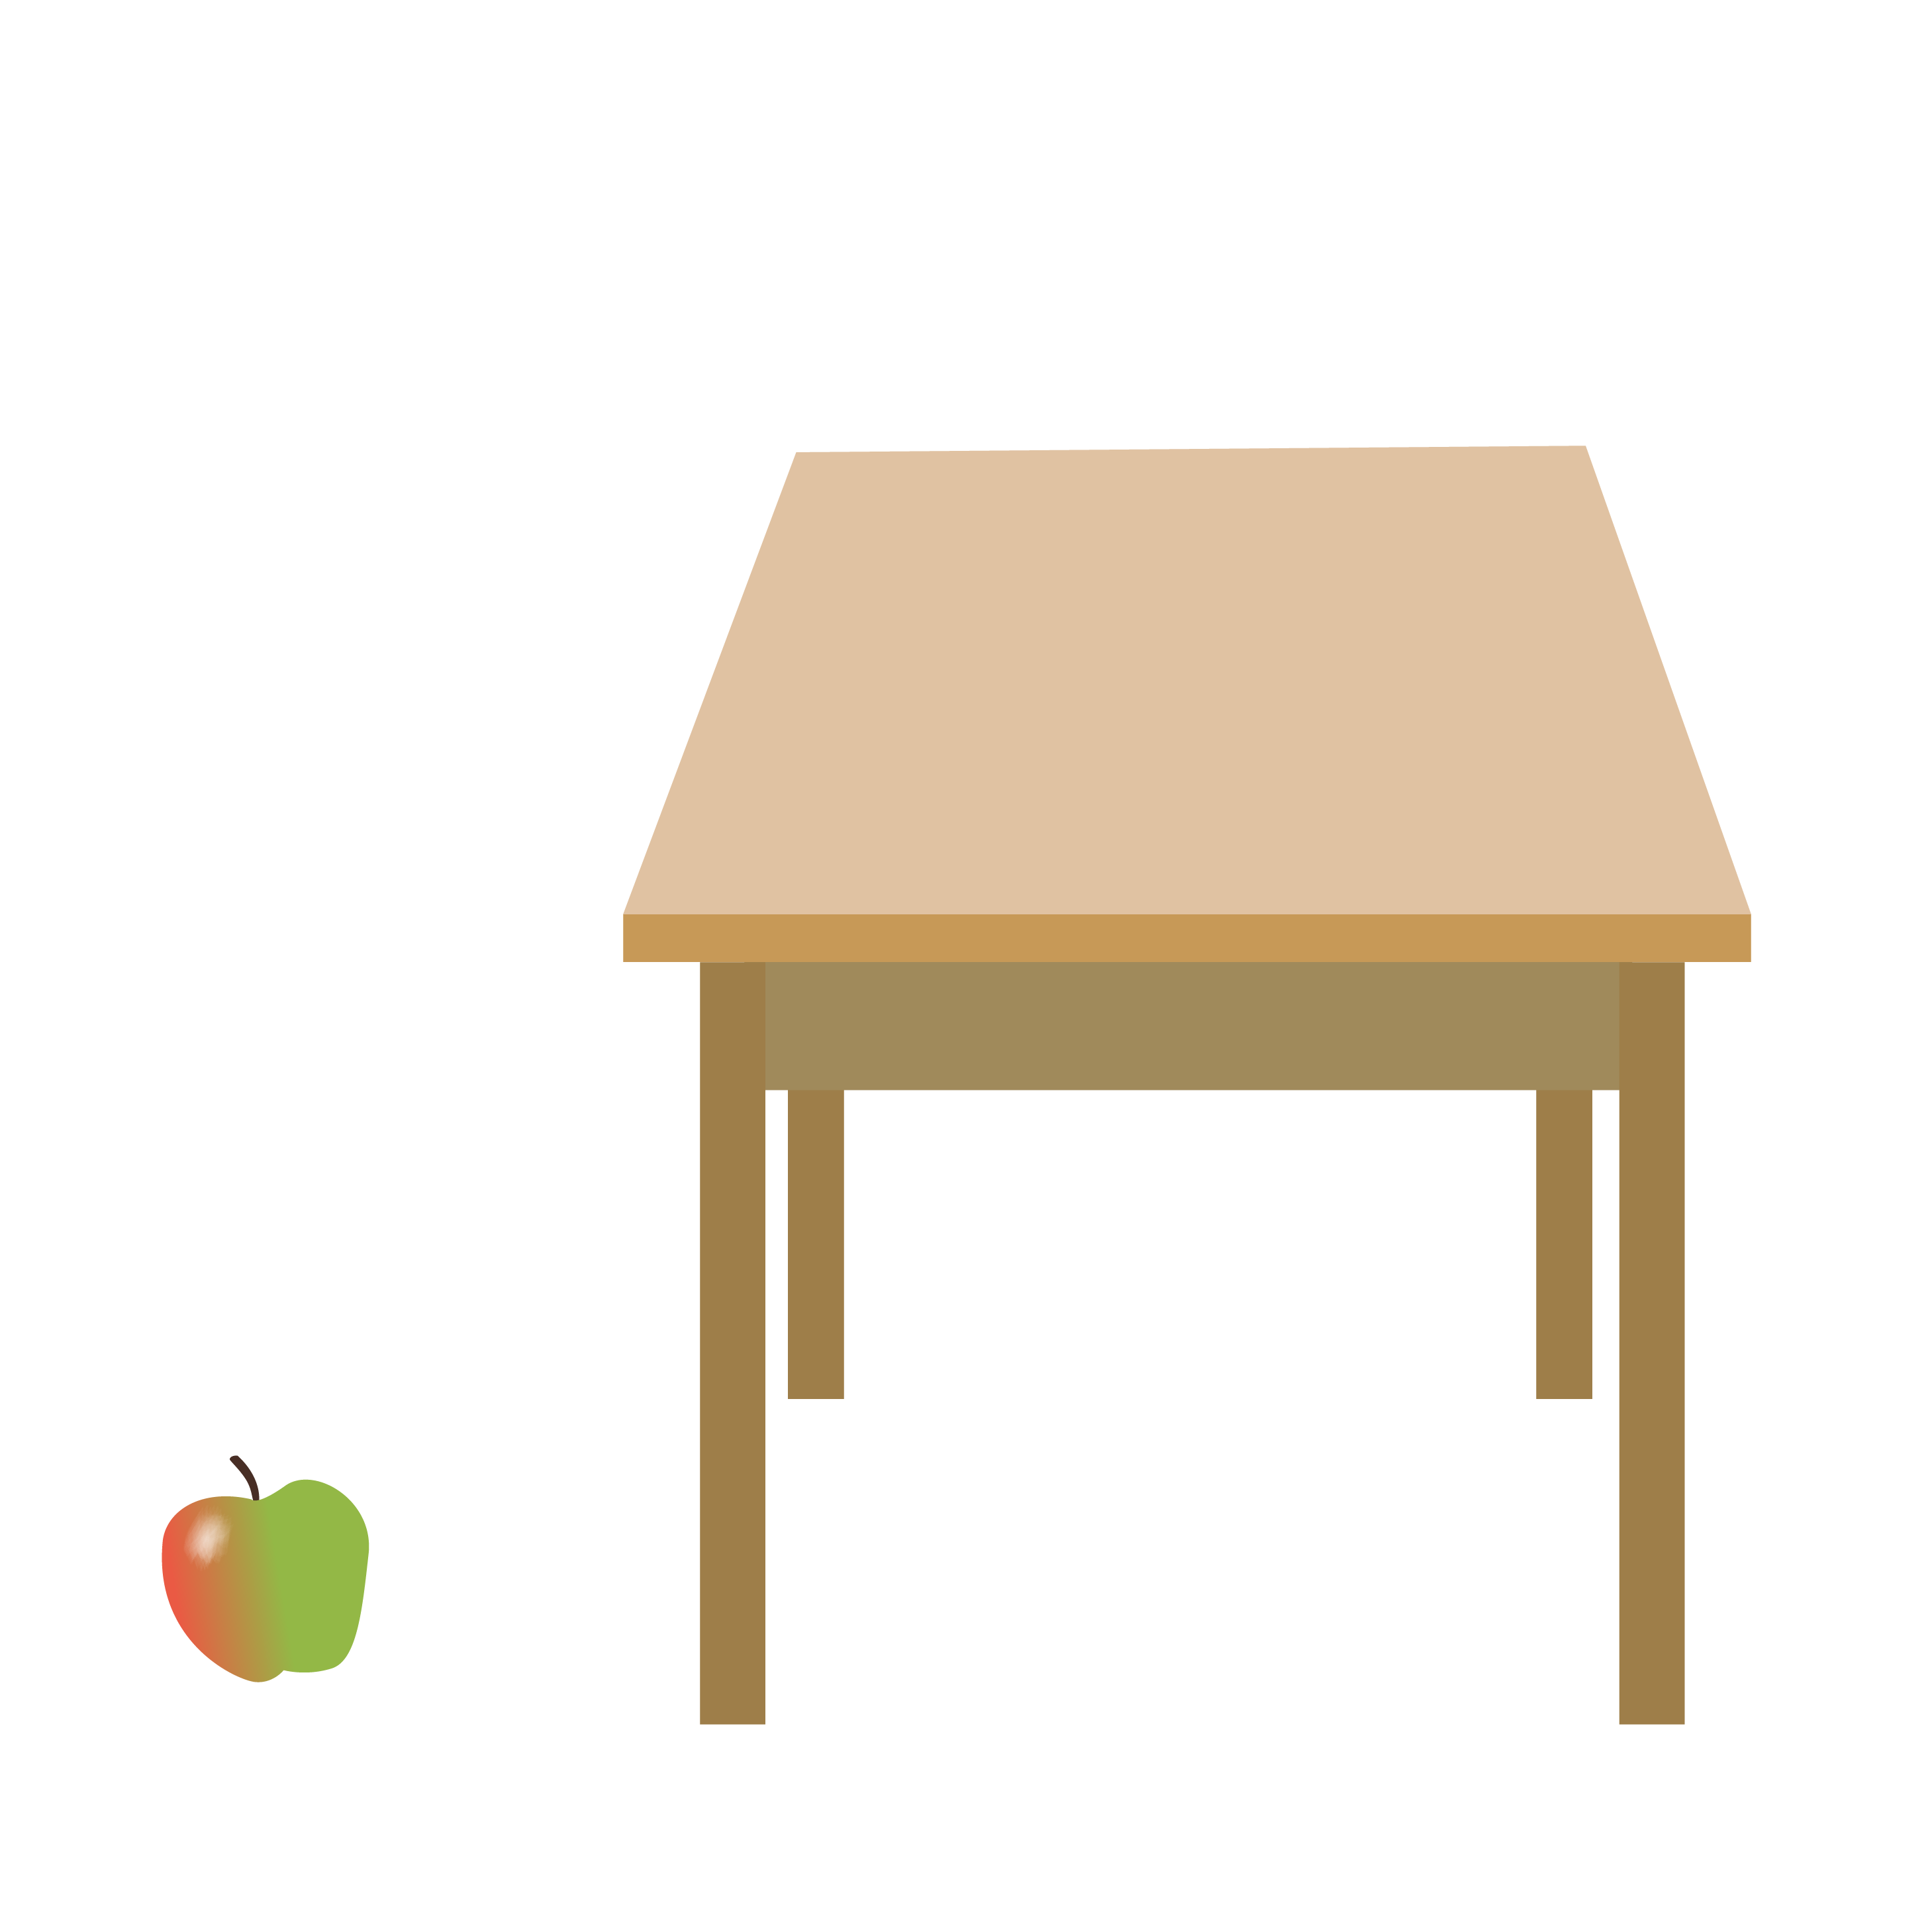
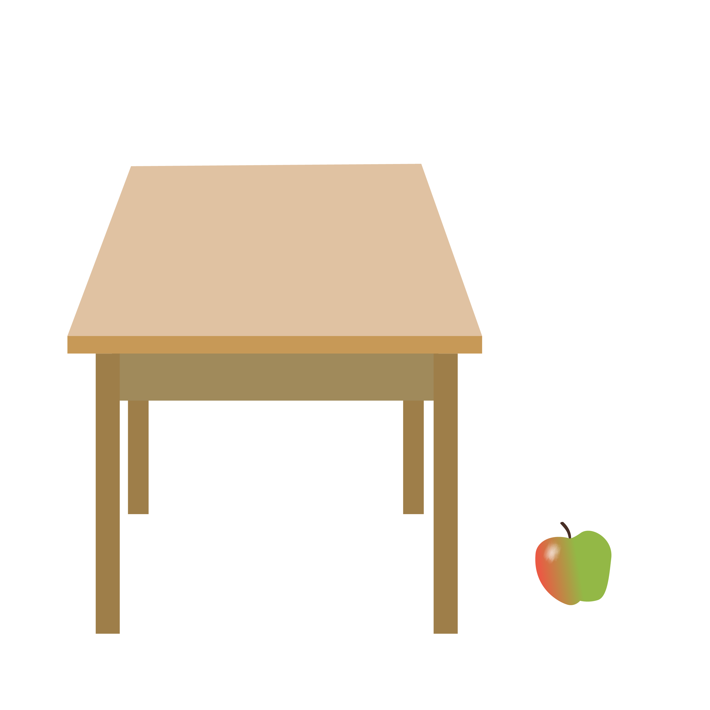
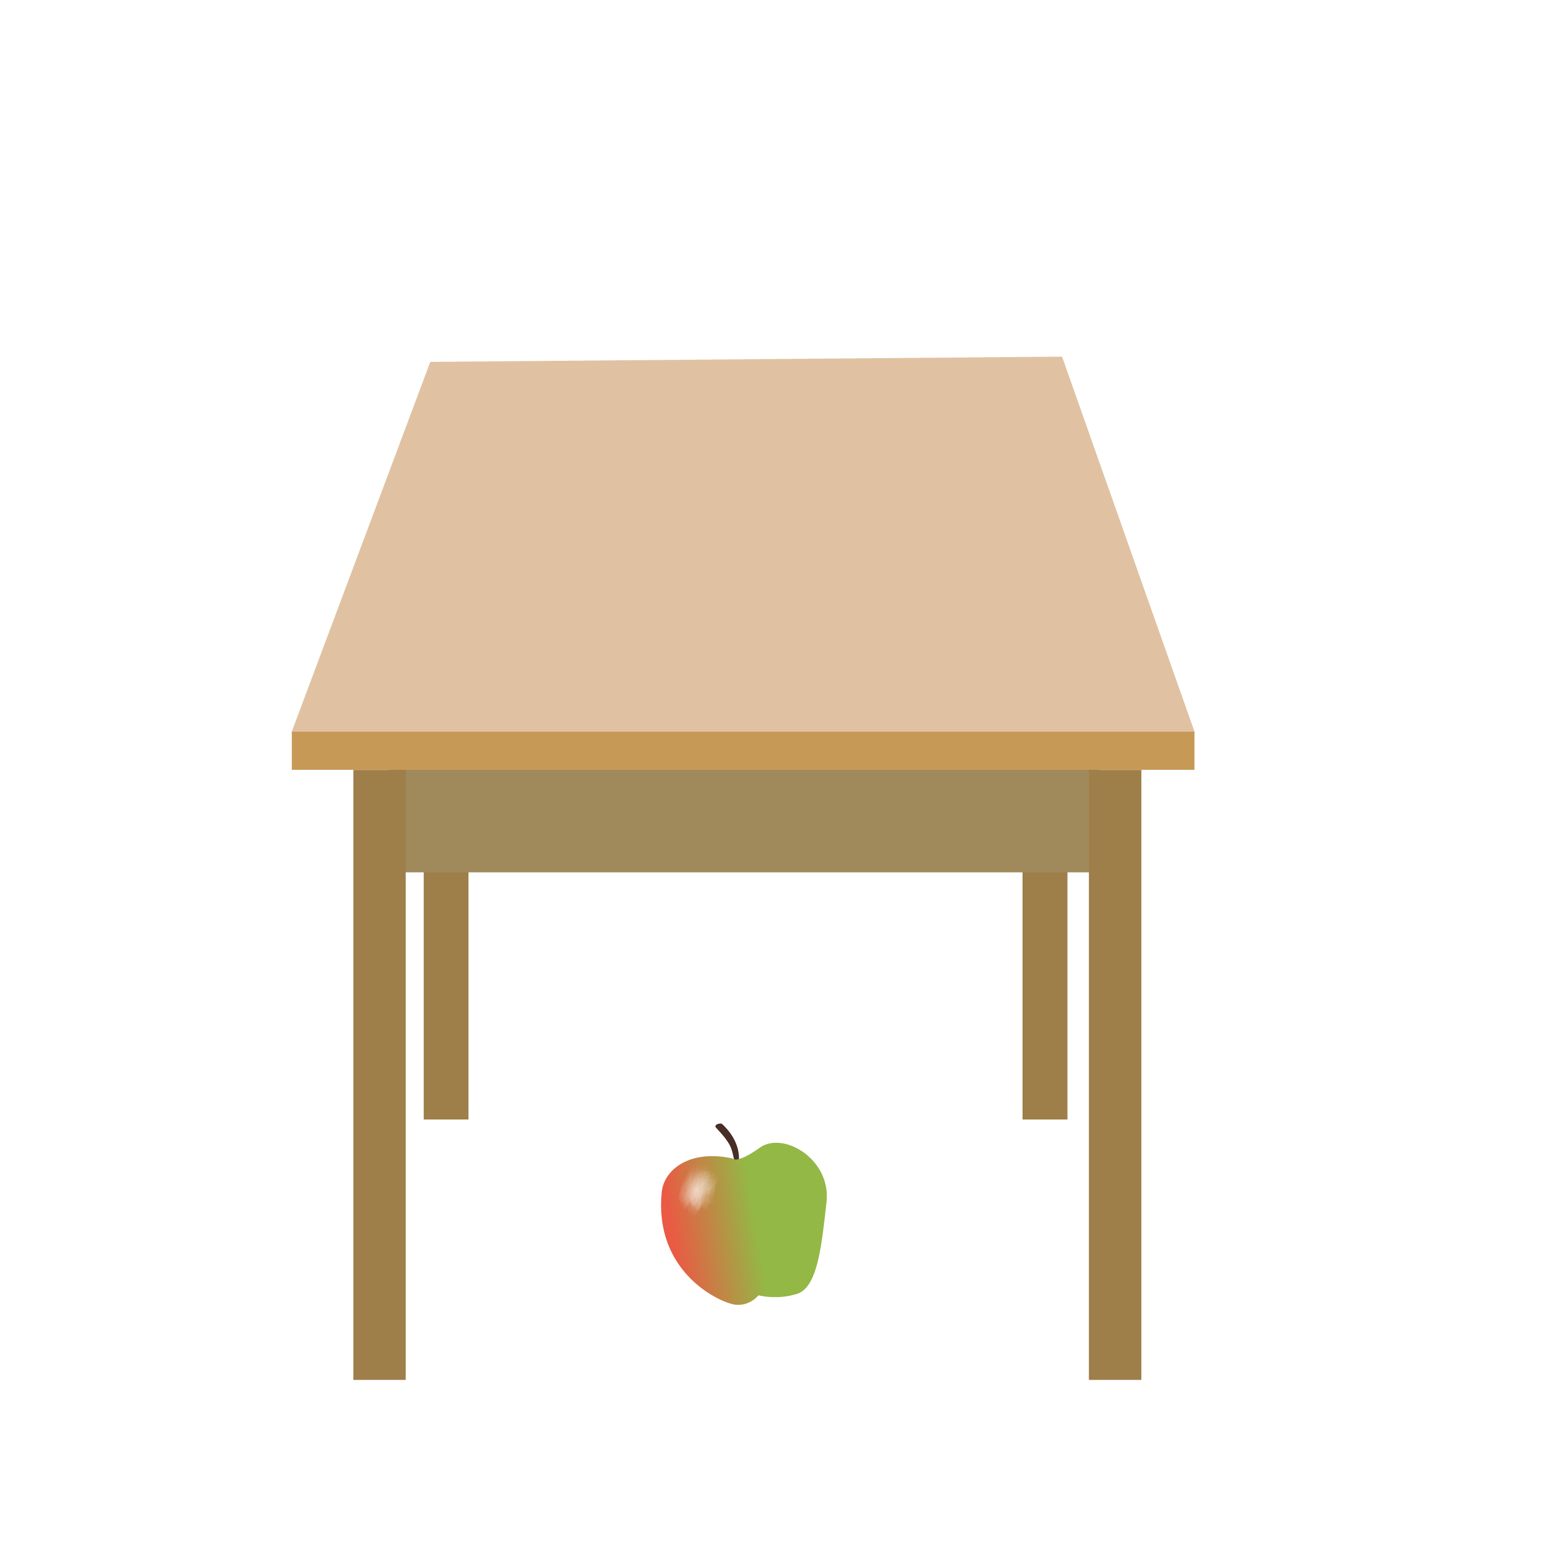
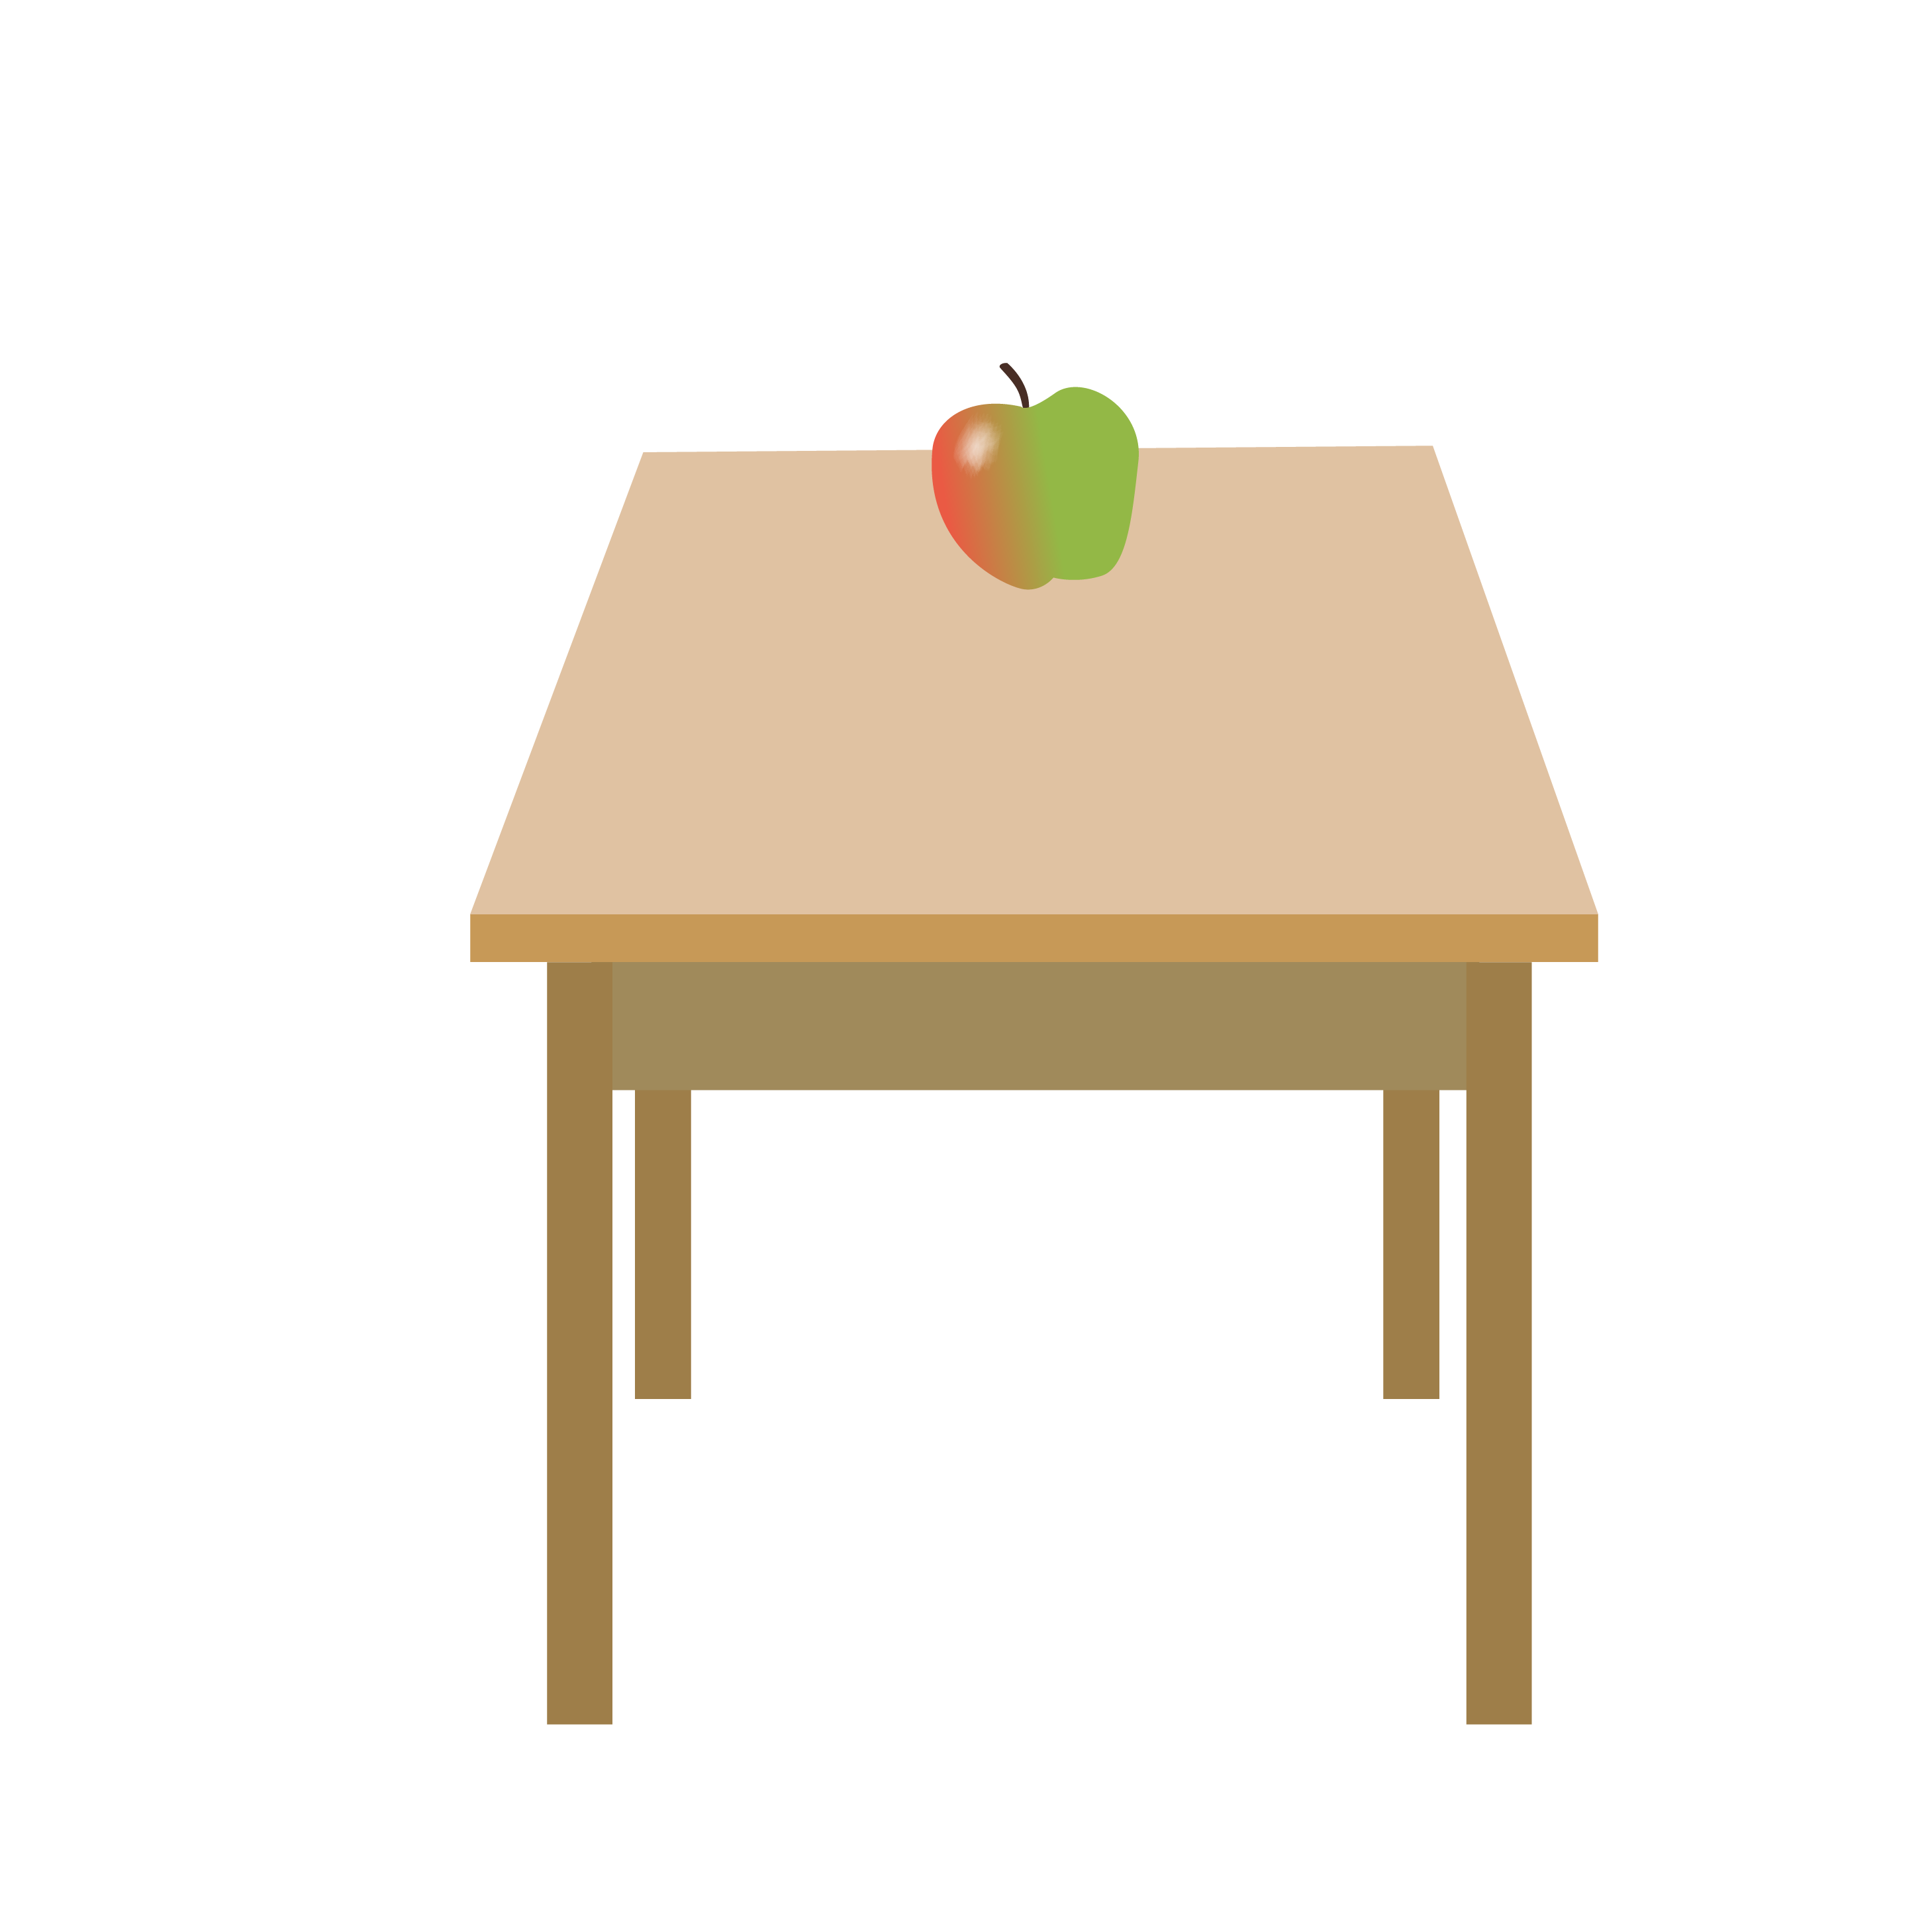
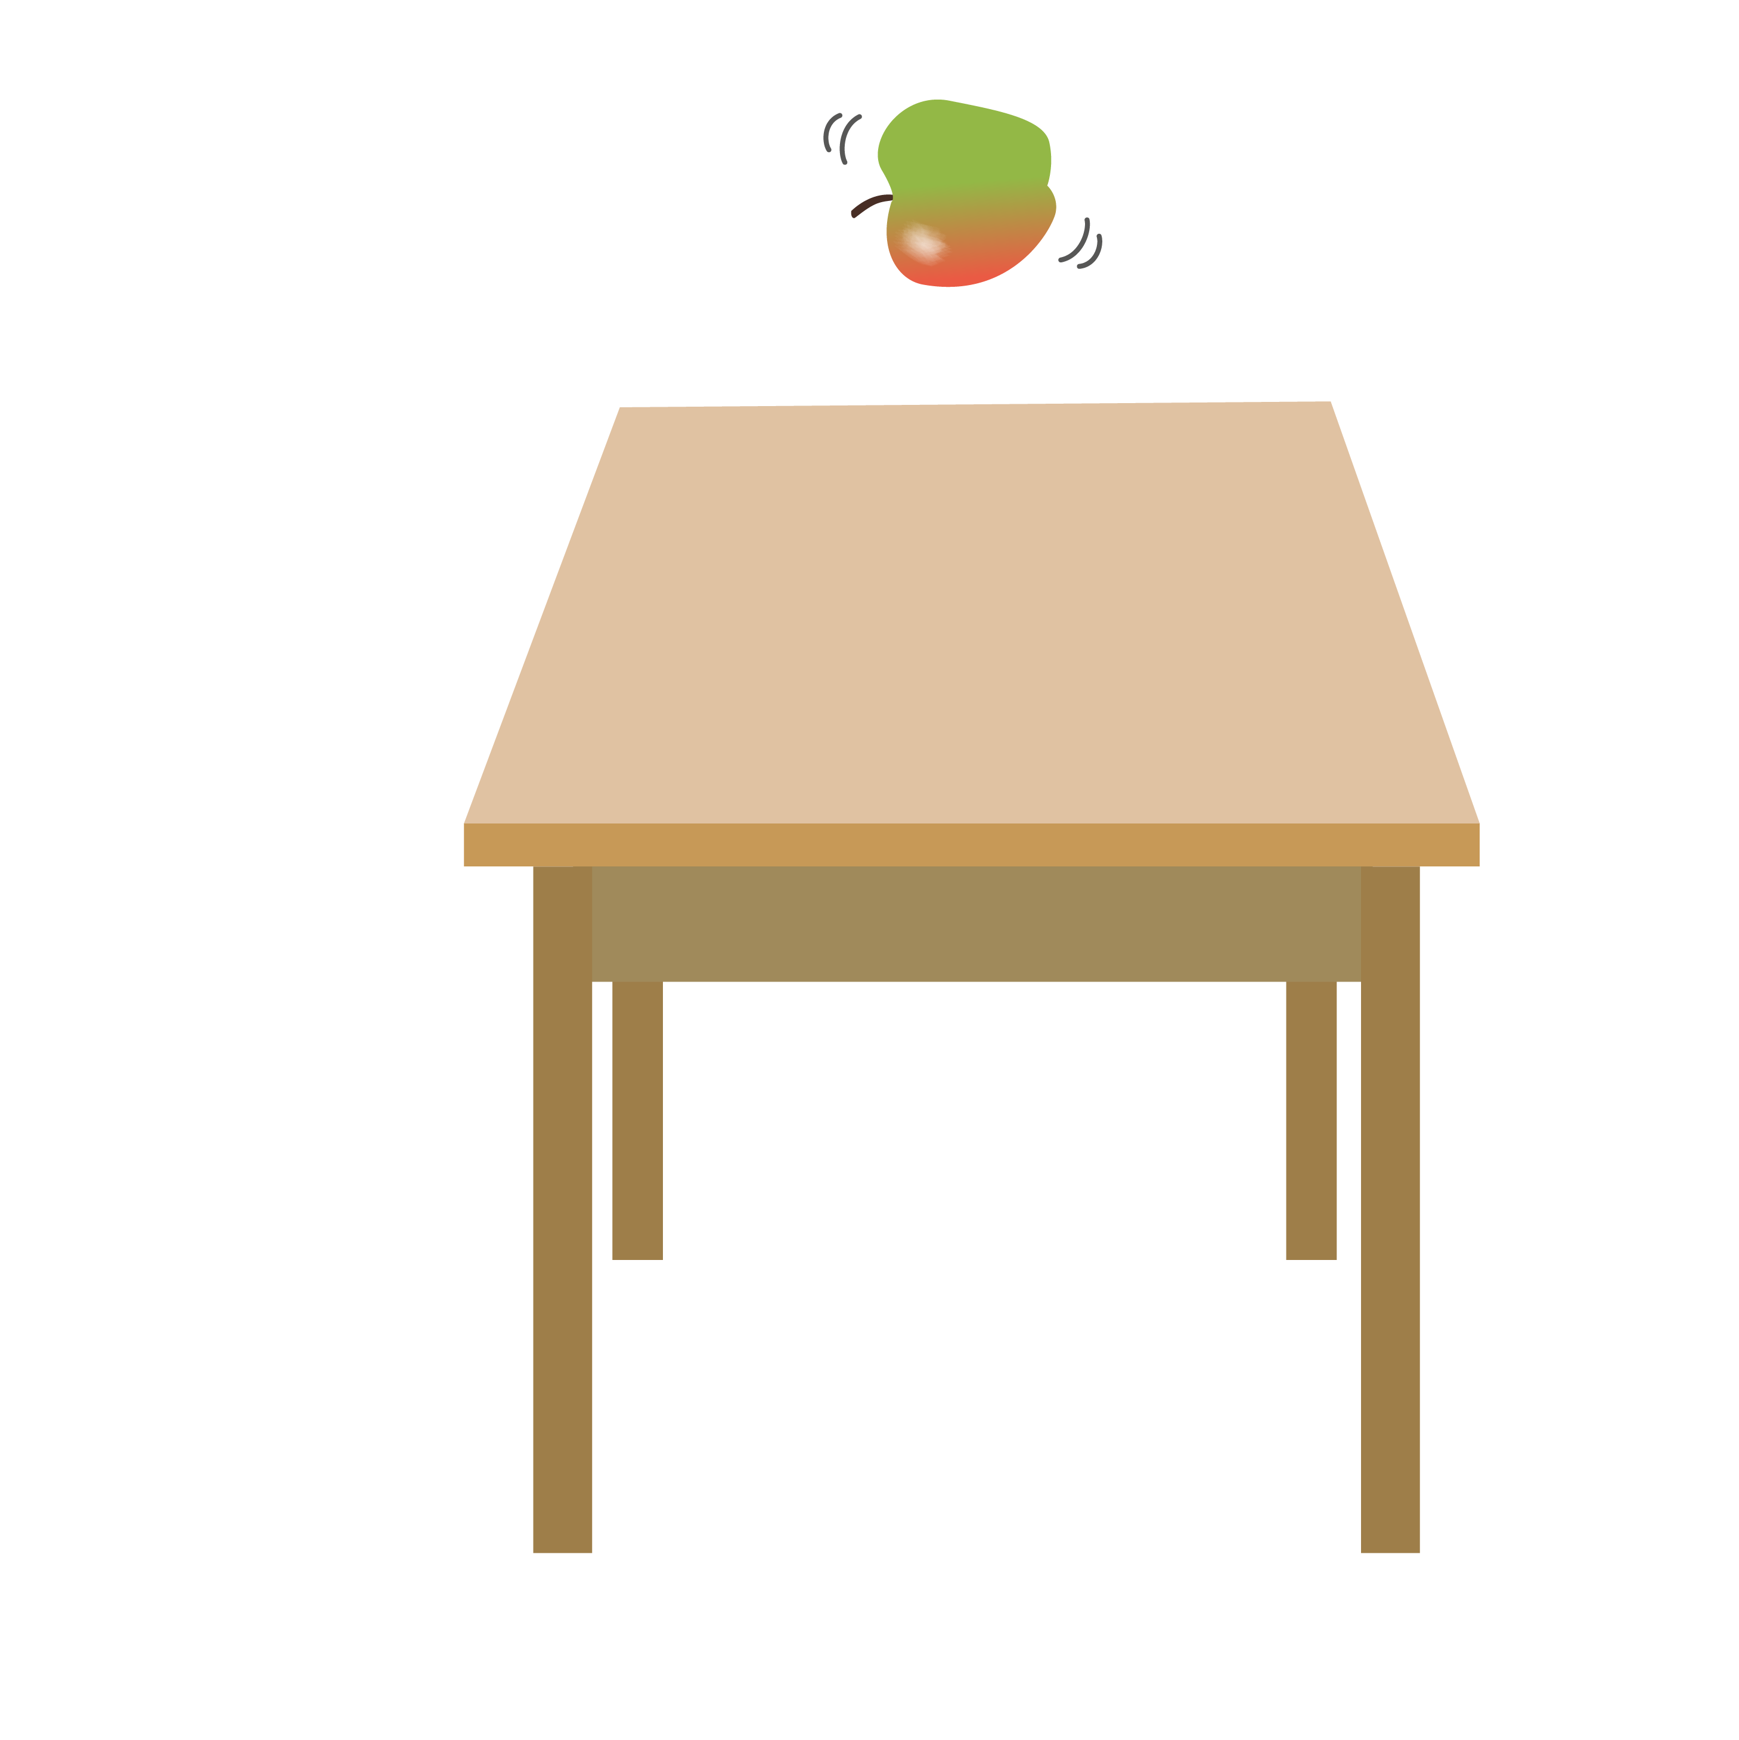
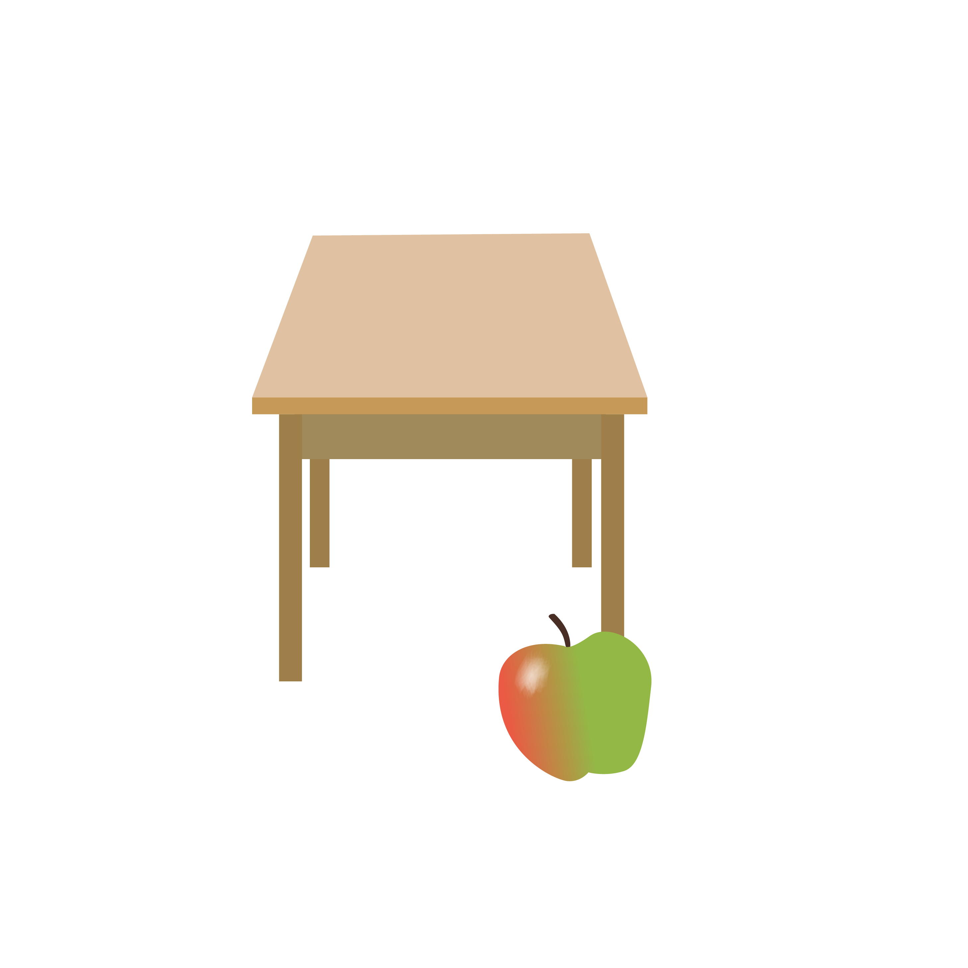
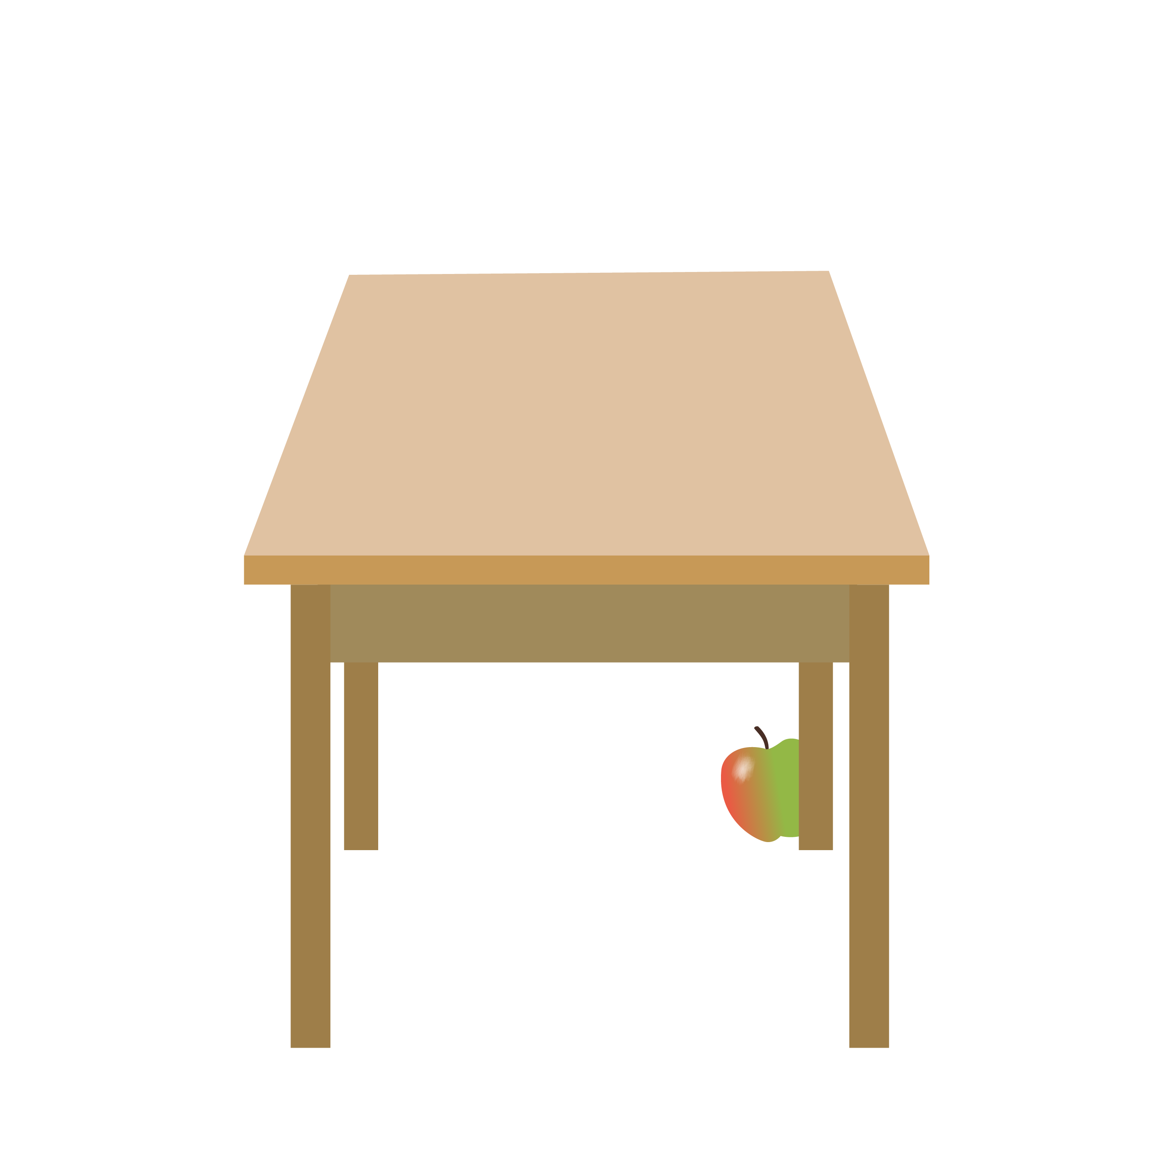
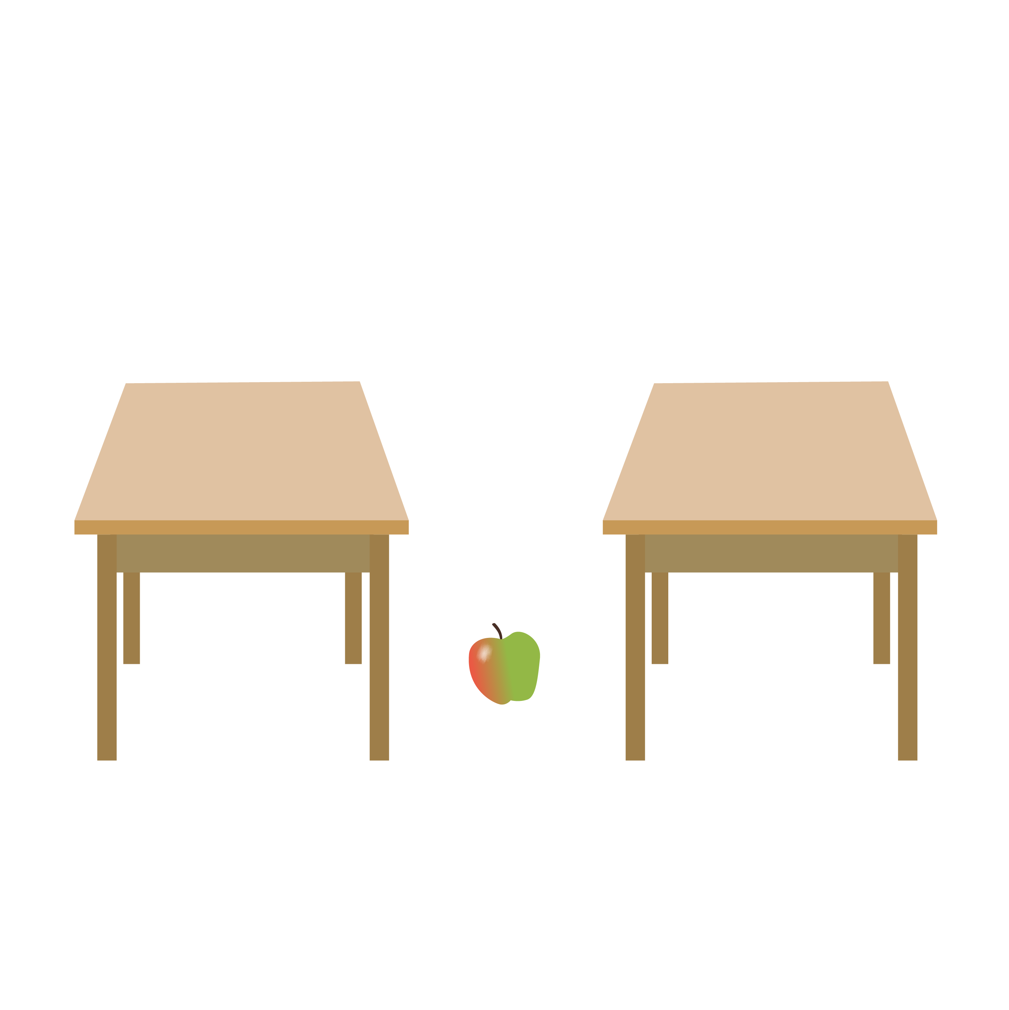
Raumorientierung
links von
rechts von
unter
auf
über
vor
hinter
zwischen

Slide 2
Raumorientierung
links von

Slide 3
Raumorientierung
rechts von

Slide 4
Raumorientierung
unter

Slide 5
Raumorientierung
auf

Slide 6
Raumorientierung
über

Slide 7
Raumorientierung
vor

Slide 8
Raumorientierung
hinter

Slide 9
Raumorientierung
zwischen

